Slide 1
数论

Slide 2

约定与记号
如不特殊说明，字母均表示整数。
$a$整除$b$记作$a|b$。
$P,p,p^{′},p_{i}$等均表示素数。
$a,b$互质记作$a⊥b$。
$a,b$模$m$的余数相同称作$a$同于$b$模$m$，记作$a≡b\left(\operatorname{mod}{m}\right)$。
$\left[x\right]$当$x$为真时值为$1$，否则为$0$。

Slide 3
基础知识与方法

Slide 4
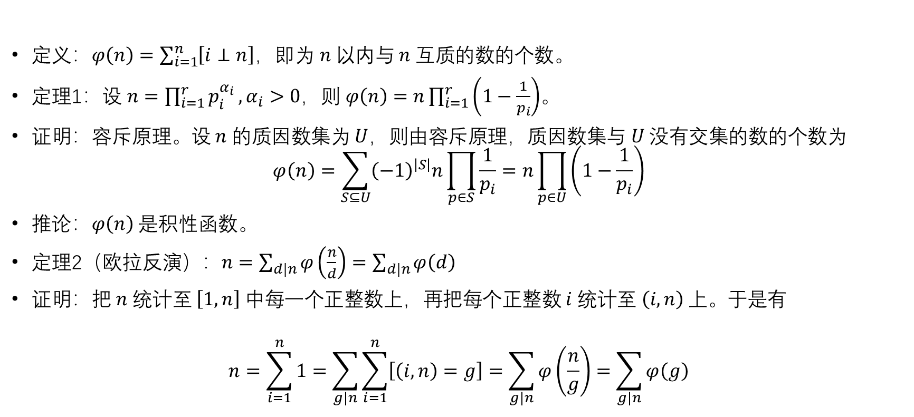
欧拉函数
定义：$φ\left(n\right)=\sum_{i=1}^{n}{\left[i⊥n\right]}$，即为$n$以内与$n$互质的数的个数。
定理1：设$n=\prod_{i=1}^{r}{p_{i}^{α_{i}}},α_{i}>0$，则$φ\left(n\right)=n\prod_{i=1}^{r}{\left(1−\frac{1}{p_{i}}\right)}$。
证明：容斥原理。设$n$的质因数集为$U$，则由容斥原理，质因数集与$U$没有交集的数的个数为
$$φ\left(n\right)=\sum_{S⊆U}{{\left(−1\right)}^{\left|S\right|}n\prod_{p∈S}{\frac{1}{p_{i}}}}=n\prod_{p∈U}{\left(1−\frac{1}{p_{i}}\right)}$$
推论：$φ\left(n\right)$是积性函数。
定理2（欧拉反演）：$n=\sum_{d|n}{φ\left(\frac{n}{d}\right)}=\sum_{d|n}{φ\left(d\right)}$
证明：把$n$统计至$\left[1,n\right]$中每一个正整数上，再把每个正整数$i$统计至$\left(i,n\right)$上。于是有
$$n=\sum_{i=1}^{n}{1}=\sum_{g|n}{\sum_{i=1}^{n}{\left[\left(i,n\right)=g\right]}}=\sum_{g|n}{φ\left(\frac{n}{g}\right)}=\sum_{g|n}{φ\left(g\right)}$$

Slide 5
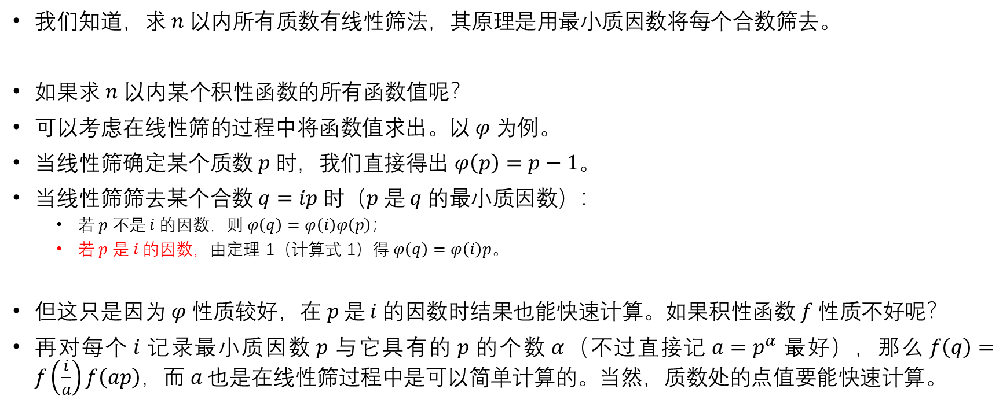
线性筛（扩展）
我们知道，求$n$以内所有质数有线性筛法，其原理是用最小质因数将每个合数筛去。
如果求$n$以内某个积性函数的所有函数值呢？
可以考虑在线性筛的过程中将函数值求出。以$φ$为例。
当线性筛确定某个质数$p$时，我们直接得出$φ\left(p\right)=p−1$。
当线性筛筛去某个合数$q=ip$时（$p$是$q$的最小质因数）：
若$p$不是$i$的因数，则$φ\left(q\right)=φ\left(i\right)φ\left(p\right)$；
若$p$是$i$的因数，由定理 1（计算式 1）得$φ\left(q\right)=φ\left(i\right)p$。
但这只是因为$φ$性质较好，在$p$是$i$的因数时结果也能快速计算。如果积性函数$f$性质不好呢？
再对每个$i$记录最小质因数$p$与它具有的$p$的个数$α$（不过直接记$a=p^{α}$最好），那么$f\left(q\right)=f\left(\frac{i}{a}\right)f\left(ap\right)$，而$a$也是在线性筛过程中是可以简单计算的。当然，质数处的点值要能快速计算。

Slide 6
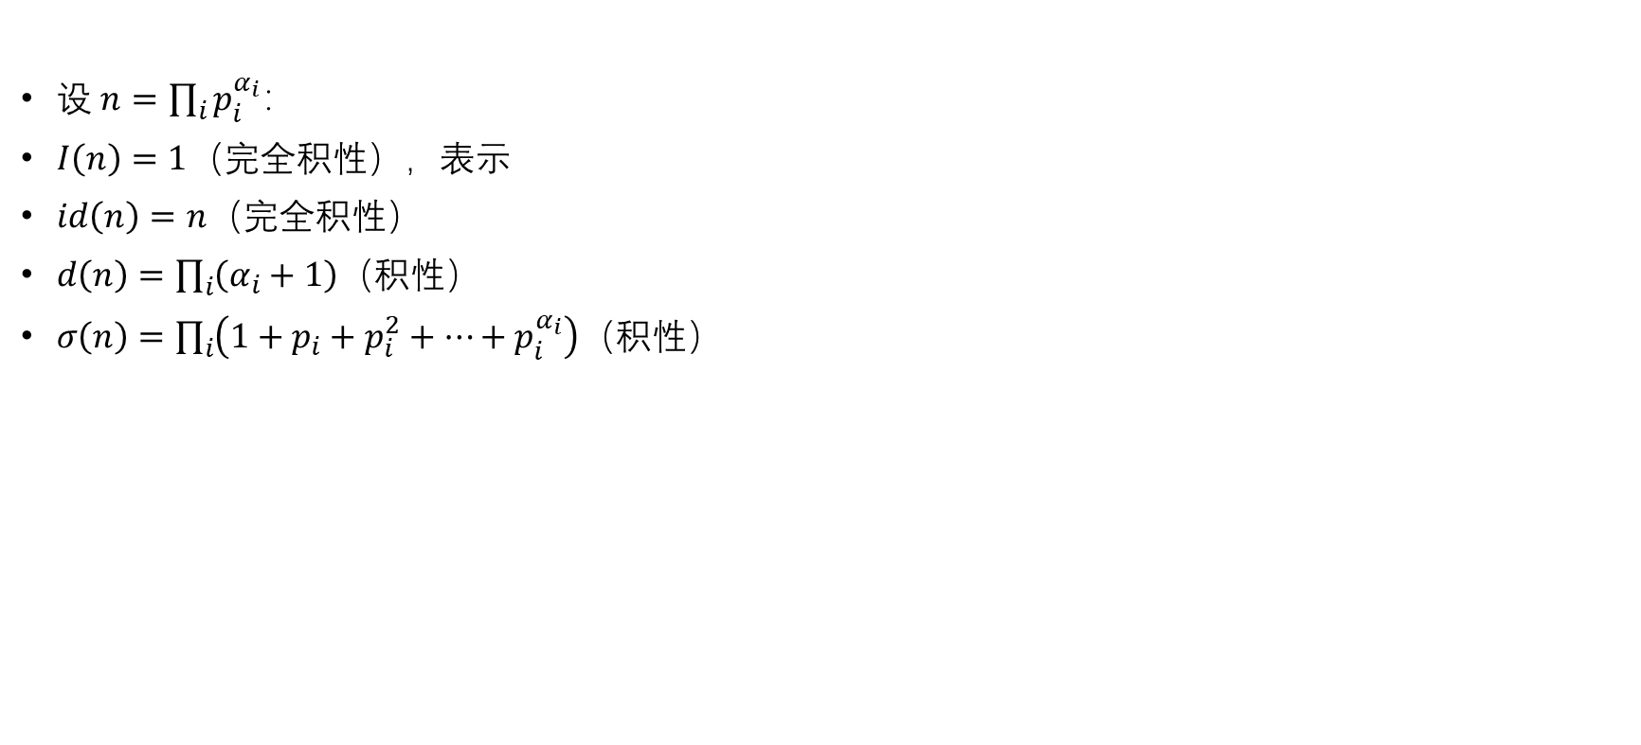
经典数论函数
设$n=\prod_{i}{p_{i}^{α_{i}}}$：
$I\left(n\right)=1$（完全积性），表示
$id\left(n\right)=n$（完全积性）
$d\left(n\right)=\prod_{i}{\left(α_{i}+1\right)}$（积性）
$σ\left(n\right)=\prod_{i}{\left(1+p_{i}+p_{i}^{2}+⋯+p_{i}^{α_{i}}\right)}$（积性）

Slide 7
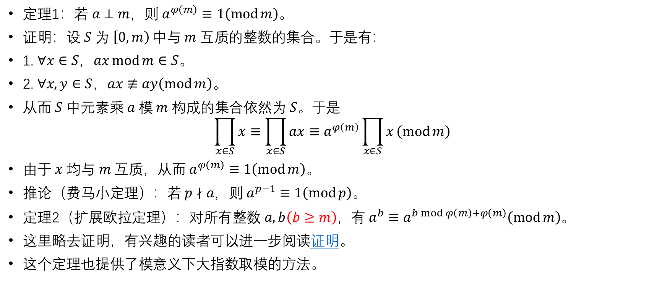
（扩展）欧拉定理与费马小定理
定理1：若$a⊥m$，则$a^{φ\left(m\right)}≡1\left(\operatorname{mod}{m}\right)$。
证明：设$S$为$\left[0,m\right)$中与$m$互质的整数的集合。于是有：
1. $∀x∈S$，$ax\operatorname{mod}{m}∈S$。
2. $∀x,y∈S$，$ax≢ay\left(\operatorname{mod}{m}\right)$。
从而$S$中元素乘$a$模$m$构成的集合依然为$S$。于是
$$\prod_{x∈S}{x}≡\prod_{x∈S}{ax}≡a^{φ\left(m\right)}\prod_{x∈S}{x}\left(\operatorname{mod}{m}\right)$$
由于$x$均与$m$互质，从而$a^{φ\left(m\right)}≡1\left(\operatorname{mod}{m}\right)$。
推论（费马小定理）：若$p∤a$，则$a^{p−1}≡1\left(\operatorname{mod}{p}\right)$。
定理2（扩展欧拉定理）：对所有整数$a,b\left(b≥m\right)$，有$a^{b}≡a^{b\operatorname{mod}{φ\left(m\right)}+φ\left(m\right)}\left(\operatorname{mod}{m}\right)$。
这里略去证明，有兴趣的读者可以进一步阅读证明。
这个定理也提供了模意义下大指数取模的方法。

Slide 8
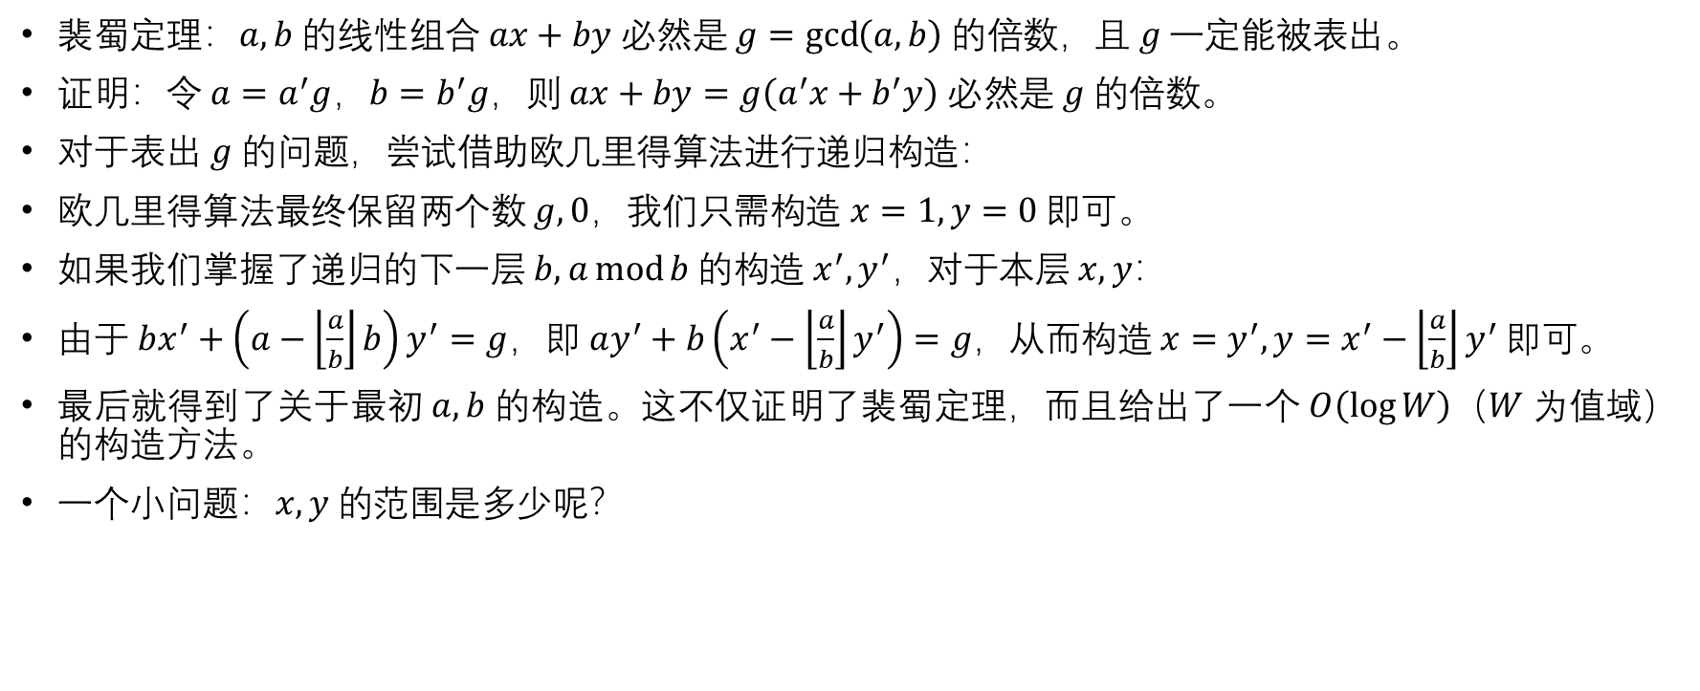
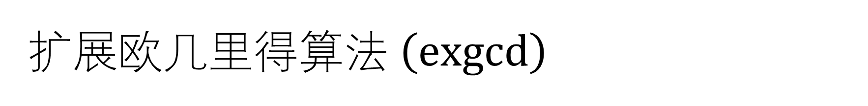
扩展欧几里得算法$\left(exgcd\right)$
裴蜀定理：$a,b$的线性组合$ax+by$必然是$g=\gcd\left(a,b\right)$的倍数，且$g$一定能被表出。
证明：令$a=a^{′}g$，$b=b^{′}g$，则$ax+by=g\left(a^{′}x+b^{′}y\right)$必然是$g$的倍数。
对于表出$g$的问题，尝试借助欧几里得算法进行递归构造：
欧几里得算法最终保留两个数$g,0$，我们只需构造$x=1,y=0$即可。
如果我们掌握了递归的下一层$b,a\operatorname{mod}{b}$的构造$x^{′},y^{′}$，对于本层$x,y$：
由于$bx^{′}+\left(a−\left\lfloor \frac{a}{b}\right\rfloor b\right)y^{′}=g$，即$ay^{′}+b\left(x^{′}−\left\lfloor \frac{a}{b}\right\rfloor y^{′}\right)=g$，从而构造$x=y^{′},y=x^{′}−\left\lfloor \frac{a}{b}\right\rfloor y^{′}$即可。
最后就得到了关于最初$a,b$的构造。这不仅证明了裴蜀定理，而且给出了一个$O\left(\log{W}\right)$（$W$为值域）的构造方法。
一个小问题：$x,y$的范围是多少呢？

Slide 9
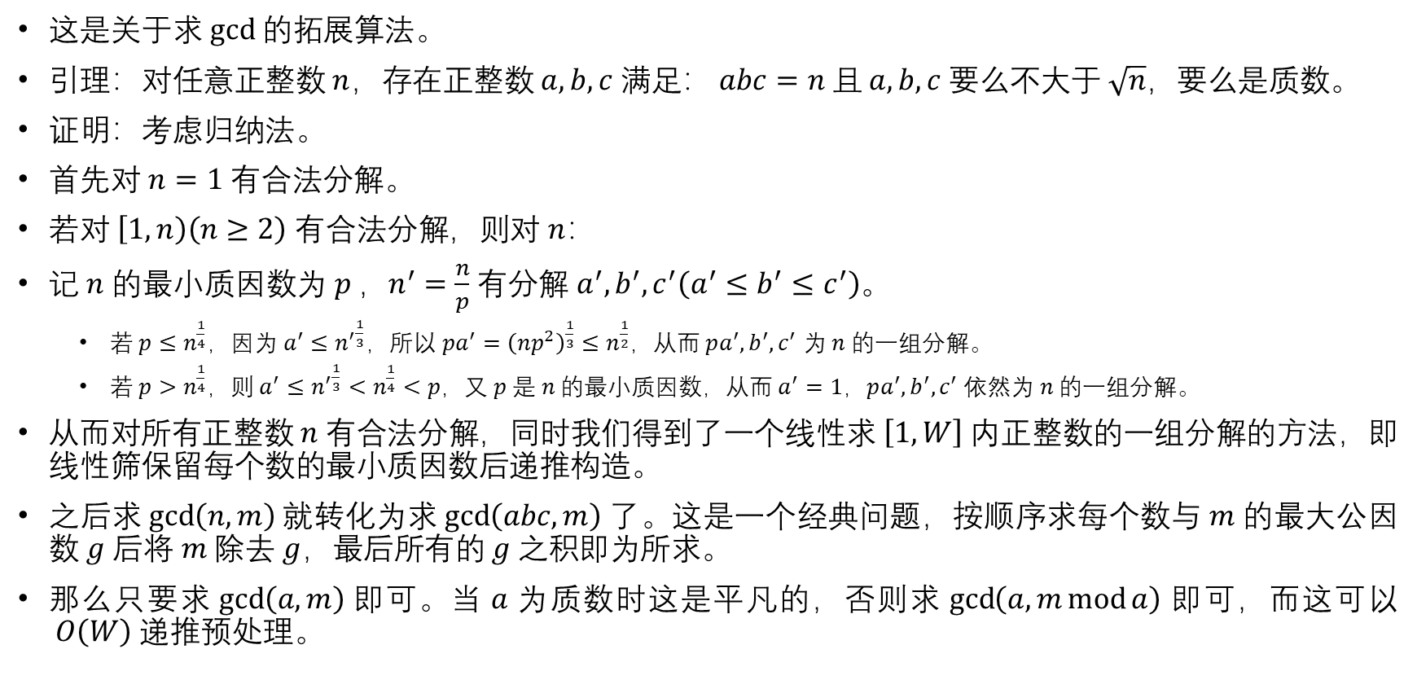
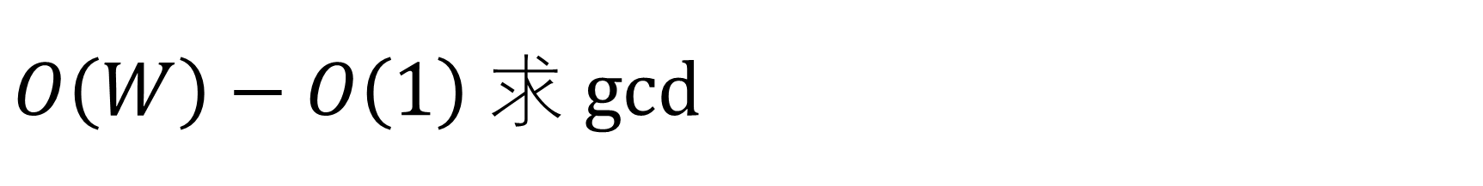
$O\left(W\right)−O\left(1\right)$求$gcd$
这是关于求$gcd$的拓展算法。
引理：对任意正整数$n$，存在正整数$a,b,c$满足：$abc=n$且$a,b,c$要么不大于$\sqrt{n}$，要么是质数。
证明：考虑归纳法。
首先对$n=1$有合法分解。
若对$\left[1,n\right)\left(n≥2\right)$有合法分解，则对$n$：
记$n$的最小质因数为$p$，$n^{′}=\frac{n}{p}$有分解$a^{′},b^{′},c^{′}\left(a^{′}≤b^{′}≤c^{′}\right)$。
若$p≤n^{\frac{1}{4}}$，因为$a^{′}≤{n^{′}}^{\frac{1}{3}}$，所以$pa^{′}={\left(np^{2}\right)}^{\frac{1}{3}}≤n^{\frac{1}{2}}$，从而$pa^{′},b^{′},c^{′}$为$n$的一组分解。
若$p>n^{\frac{1}{4}}$，则$a^{′}≤{n^{′}}^{\frac{1}{3}}<n^{\frac{1}{4}}<p$，又$p$是$n$的最小质因数，从而$a^{′}=1$，$pa^{′},b^{′},c^{′}$依然为$n$的一组分解。
从而对所有正整数$n$有合法分解，同时我们得到了一个线性求$\left[1,W\right]$内正整数的一组分解的方法，即线性筛保留每个数的最小质因数后递推构造。
之后求$\gcd\left(n,m\right)$就转化为求$\gcd\left(abc,m\right)$了。这是一个经典问题，按顺序求每个数与$m$的最大公因数$g$后将$m$除去$g$，最后所有的$g$之积即为所求。
那么只要求$\gcd\left(a,m\right)$即可。当$a$为质数时这是平凡的，否则求$\gcd\left(a,m\operatorname{mod}{a}\right)$即可，而这可以$O\left(W\right)$递推预处理。

Slide 10
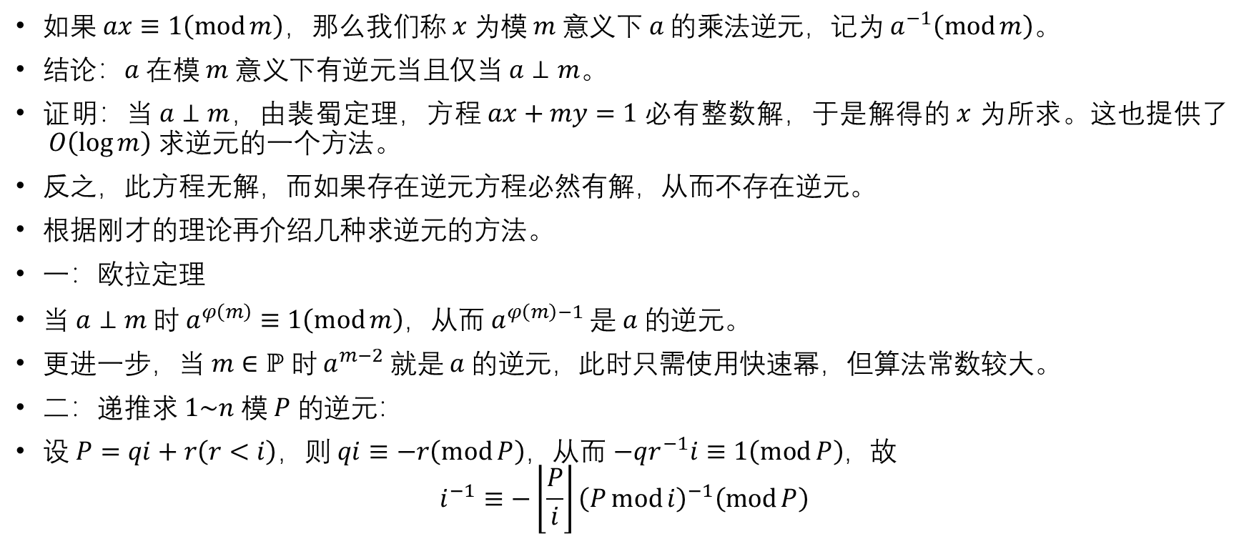
乘法逆元与求法
如果$ax≡1\left(\operatorname{mod}{m}\right)$，那么我们称$x$为模$m$意义下$a$的乘法逆元，记为$a^{−1}\left(\operatorname{mod}{m}\right)$。
结论：$a$在模$m$意义下有逆元当且仅当$a⊥m$。
证明：当$a⊥m$，由裴蜀定理，方程$ax+my=1$必有整数解，于是解得的$x$为所求。这也提供了$O\left(\log{m}\right)$求逆元的一个方法。
反之，此方程无解，而如果存在逆元方程必然有解，从而不存在逆元。
根据刚才的理论再介绍几种求逆元的方法。
一：欧拉定理
当$a⊥m$时$a^{φ\left(m\right)}≡1\left(\operatorname{mod}{m}\right)$，从而$a^{φ\left(m\right)−1}$是$a$的逆元。
更进一步，当$m∈ℙ$时$a^{m−2}$就是$a$的逆元，此时只需使用快速幂，但算法常数较大。
二：递推求$1\sim n$模$P$的逆元：
设$P=qi+r\left(r<i\right)$，则$qi≡−r\left(\operatorname{mod}{P}\right)$，从而$−qr^{−1}i≡1\left(\operatorname{mod}{P}\right)$，故
$$i^{−1}≡−\left\lfloor \frac{P}{i}\right\rfloor {\left(P\operatorname{mod}{i}\right)}^{−1}\left(\operatorname{mod}{P}\right)$$

Slide 11

乘法逆元与求法
三：递推求$1\sim n$的阶乘模$P$的逆元：
先求出$n!$的逆元${n!}^{−1}$，那么${\left(n−1\right)!}^{−1}≡{n!}^{−1}n\left(\operatorname{mod}{P}\right)$，倒推计算即可。
四：$O\left(n+\log{P}\right)$求任意$n$个数的逆元。
化除为乘，先求这$n$个数积的逆元$v$，那么每个数的逆元等于$v$乘以其它数。把$n$个数看作数列求前后缀积计算即可。

Slide 12
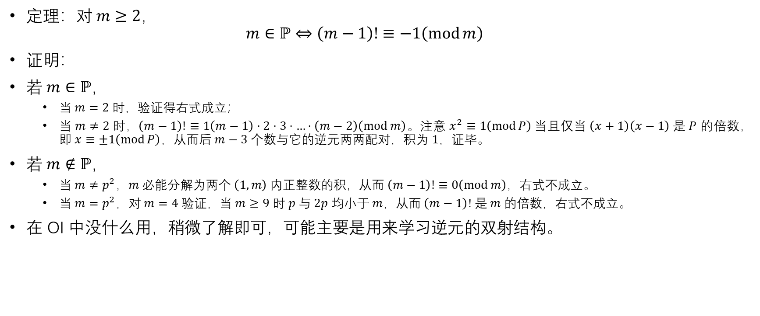
威尔逊定理
定理：对$m≥2$，
$$m∈ℙ⇔\left(m−1\right)!≡−1\left(\operatorname{mod}{m}\right)$$
证明：
若$m∈ℙ$，
当$m=2$时，验证得右式成立；
当$m≠2$时，$\left(m−1\right)!≡1\left(m−1\right)⋅2⋅3⋅…⋅\left(m−2\right)\left(\operatorname{mod}{m}\right)$。注意$x^{2}≡1\left(\operatorname{mod}{P}\right)$当且仅当$\left(x+1\right)\left(x−1\right)$是$P$的倍数，即$x≡±1\left(\operatorname{mod}{P}\right)$，从而后$m−3$个数与它的逆元两两配对，积为$1$，证毕。
若$m∉ℙ$，
当$m≠p^{2}$，$m$必能分解为两个$\left(1,m\right)$内正整数的积，从而$\left(m−1\right)!≡0\left(\operatorname{mod}{m}\right)$，右式不成立。
当$m=p^{2}$，对$m=4$验证，当$m≥9$时$p$与$2p$均小于$m$，从而$\left(m−1\right)!$是$m$的倍数，右式不成立。
在 OI 中没什么用，稍微了解即可，可能主要是用来学习逆元的双射结构。

Slide 13
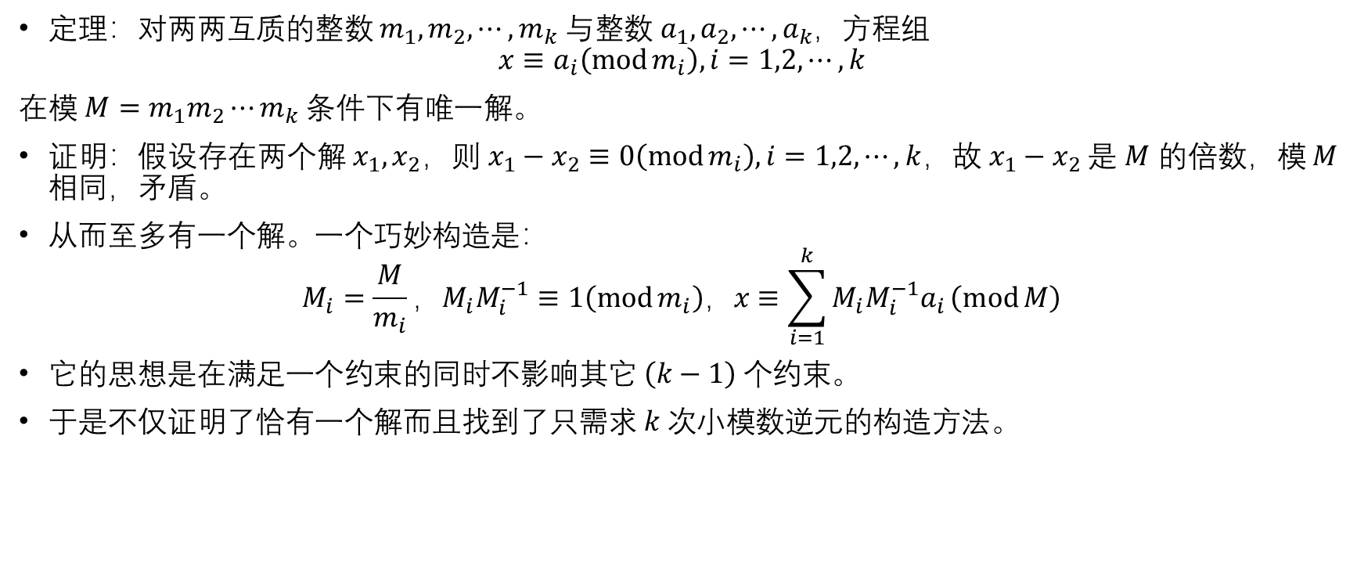
中国剩余定理(CRT)
定理：对两两互质的整数$m_{1},m_{2},⋯,m_{k}$与整数$a_{1},a_{2},⋯,a_{k}$，方程组
$$x≡a_{i}\left(\operatorname{mod}{m_{i}}\right),i=1,2,⋯,k$$
在模$M=m_{1}m_{2}⋯m_{k}$条件下有唯一解。
证明：假设存在两个解$x_{1},x_{2}$，则$x_{1}−x_{2}≡0\left(\operatorname{mod}{m_{i}}\right),i=1,2,⋯,k$，故$x_{1}−x_{2}$是$M$的倍数，模$M$相同，矛盾。
从而至多有一个解。一个巧妙构造是：
$$M_{i}=\frac{M}{m_{i}}，M_{i}M_{i}^{−1}≡1\left(\operatorname{mod}{m_{i}}\right)，x≡\sum_{i=1}^{k}{M_{i}M_{i}^{−1}a_{i}}\left(\operatorname{mod}{M}\right)$$
它的思想是在满足一个约束的同时不影响其它$\left(k−1\right)$个约束。
于是不仅证明了恰有一个解而且找到了只需求$k$次小模数逆元的构造方法。

Slide 14
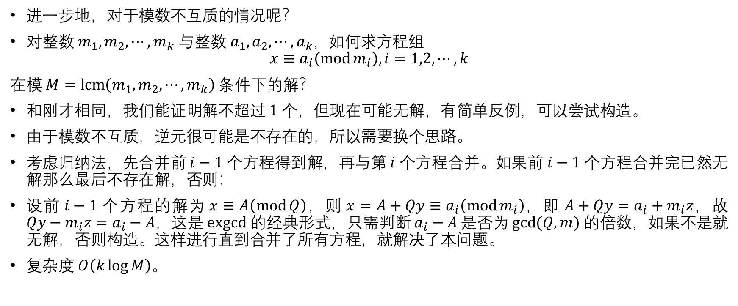
中国剩余定理(CRT)
进一步地，对于模数不互质的情况呢？
对整数$m_{1},m_{2},⋯,m_{k}$与整数$a_{1},a_{2},⋯,a_{k}$，如何求方程组
$$x≡a_{i}\left(\operatorname{mod}{m_{i}}\right),i=1,2,⋯,k$$
在模$M=\operatorname{lcm}\left(m_{1},m_{2},⋯,m_{k}\right)$条件下的解？
和刚才相同，我们能证明解不超过$1$个，但现在可能无解，有简单反例，可以尝试构造。
由于模数不互质，逆元很可能是不存在的，所以需要换个思路。
考虑归纳法，先合并前$i−1$个方程得到解，再与第$i$个方程合并。如果前$i−1$个方程合并完已然无解那么最后不存在解，否则：
设前$i−1$个方程的解为$x≡A\left(\operatorname{mod}{Q}\right)$，则$x=A+Qy≡a_{i}\left(\operatorname{mod}{m_{i}}\right)$，即$A+Qy=a_{i}+m_{i}z$，故$Qy−m_{i}z=a_{i}−A$，这是$exgcd$的经典形式，只需判断$a_{i}−A$是否为$\gcd{(Q,m})$的倍数，如果不是就无解，否则构造。这样进行直到合并了所有方程，就解决了本问题。
复杂度$O\left(k\log{M}\right)$。

Slide 15
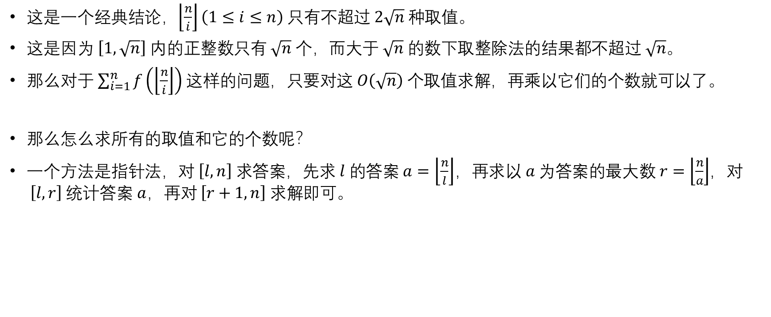
整除分块
这是一个经典结论，$\left\lfloor \frac{n}{i}\right\rfloor \left(1≤i≤n\right)$只有不超过$2\sqrt{n}$种取值。
这是因为$\left[1,\sqrt{n}\right]$内的正整数只有$\sqrt{n}$个，而大于$\sqrt{n}$的数下取整除法的结果都不超过$\sqrt{n}$。
那么对于$\sum_{i=1}^{n}{f\left(\left\lfloor \frac{n}{i}\right\rfloor \right)}$这样的问题，只要对这$O\left(\sqrt{n}\right)$个取值求解，再乘以它们的个数就可以了。
那么怎么求所有的取值和它的个数呢？
一个方法是指针法，对$\left[l,n\right]$求答案，先求$l$的答案$a=\left\lfloor \frac{n}{l}\right\rfloor$，再求以$a$为答案的最大数$r=\left\lfloor \frac{n}{a}\right\rfloor$，对$\left[l,r\right]$统计答案$a$，再对$\left[r+1,n\right]$求解即可。

Slide 16
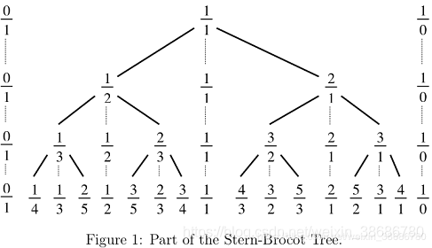
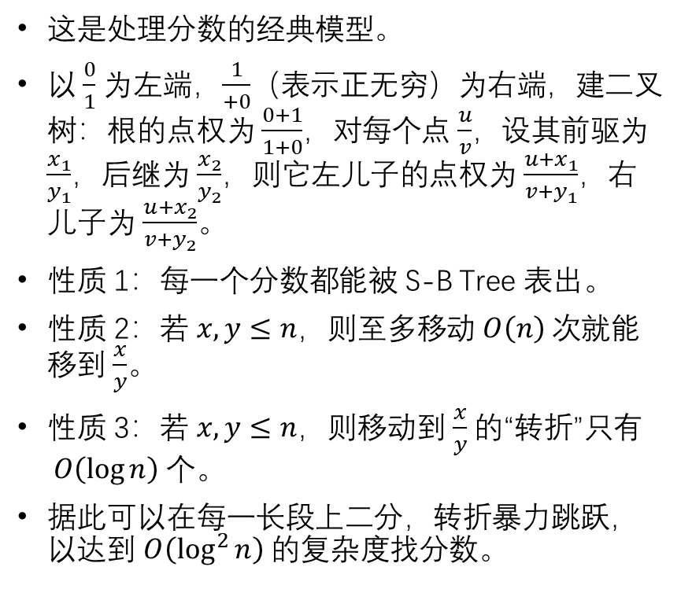
Stern-Brocot Tree
这是处理分数的经典模型。
以$\frac{0}{1}$为左端，$\frac{1}{+0}$（表示正无穷）为右端，建二叉树：根的点权为$\frac{0+1}{1+0}$，对每个点$\frac{u}{v}$，设其前驱为$\frac{x_{1}}{y_{1}}$，后继为$\frac{x_{2}}{y_{2}}$，则它左儿子的点权为$\frac{u+x_{1}}{v+y_{1}}$，右儿子为$\frac{u+x_{2}}{v+y_{2}}$。
性质 1：每一个分数都能被 S-B Tree 表出。
性质 2：若$x,y≤n$，则至多移动$O\left(n\right)$次就能移到$\frac{x}{y}$。
性质 3：若$x,y≤n$，则移动到$\frac{x}{y}$的“转折”只有$O\left(\log{n}\right)$个。
据此可以在每一长段上二分，转折暴力跳跃，以达到$O\left(\log^{2}{n}\right)$的复杂度找分数。

Slide 17
综合练习

Slide 18

练1. [AHOI2018 初中组] 根式化简
给定正整数$n$，化简$\sqrt[3]{n}$。
$n≤{10}^{18}$

Slide 19

质因数分解，数量性质
先考虑$n$的唯一分解，把每个$α≥3$的$p^{α}$一直提取$p^{3}$直至$α<3$为止，就得到了答案。
注意$p^{3}|n$就有$p^{3}≤n$，从而$p≤{10}^{6}$。
筛出${10}^{6}$内的质数，逐个提取即可。
复杂度瓶颈$O\left(\sqrt[3]{W}\right)$。

Slide 20

练2. [NOIP2017] 小凯的疑惑
给定互质的两个正整数$a,b$，求最大的$z$使得$z$不能被表成$ax+by$的形式，其中$x,y$是非负整数。
$a,b≤{10}^{9}$

Slide 21

剩余类讨论
大家可能还记得上一次讲课的同余最短路。
以$b$为模数分剩余类讨论，对每个剩余类$i$求到达$i$的最小花费。
答案就是最大的最小花费$−b$。
注意$a,b$互质，以$a$为步长能依次跳跃至$b$的每一个剩余类。
那么最大的最小花费就是$a\left(b−1\right)$，答案就是$ab−a−b$。

Slide 22

练3. 互质
给定质数$P$与$T$次询问，每次求$\left[1,n!\right]$中与$m!$互质的正整数个数对$P$取模的结果。
$T≤{10}^{4}$，$m≤n≤{10}^{7}$，$P≤{10}^{9}+9$。

Slide 23
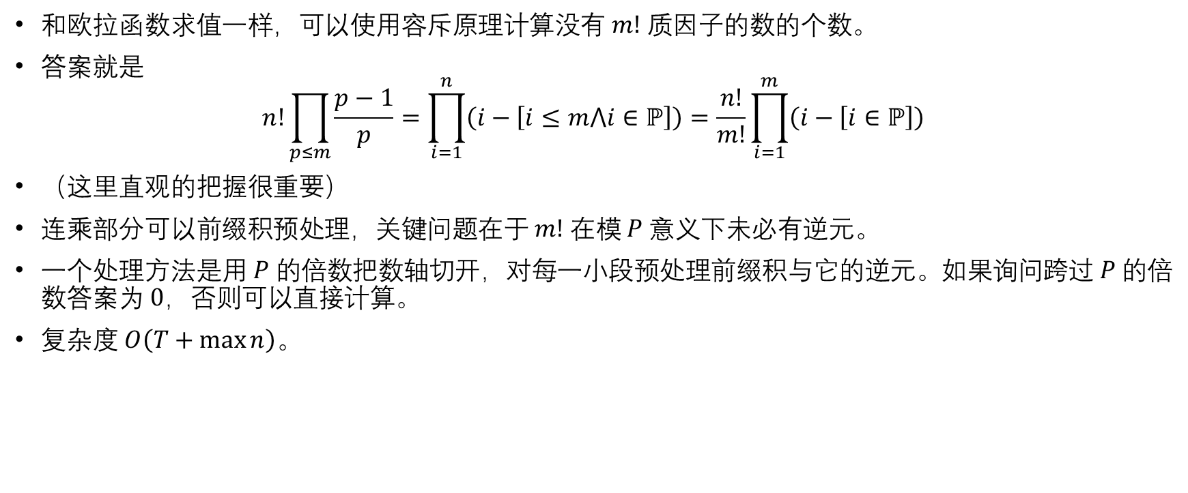
容斥原理，除法处理
和欧拉函数求值一样，可以使用容斥原理计算没有$m!$质因子的数的个数。
答案就是
$$n!\prod_{p≤m}{\frac{p−1}{p}}=\prod_{i=1}^{n}{\left(i−\left[i≤m⋀i∈ℙ\right]\right)}=\frac{n!}{m!}\prod_{i=1}^{m}{\left(i−\left[i∈ℙ\right]\right)}$$
（这里直观的把握很重要）
连乘部分可以前缀积预处理，关键问题在于$m!$在模$P$意义下未必有逆元。
一个处理方法是用$P$的倍数把数轴切开，对每一小段预处理前缀积与它的逆元。如果询问跨过$P$的倍数答案为$0$，否则可以直接计算。
复杂度$O\left(T+\max{n}\right)。$

Slide 24

练4. [AGC003D] Anticube
给定长为$n$的正整数数列$A$，问从$A$中最多能选出几个正整数，使得任意两个正整数的积都不是立方数？
$n≤{10}^{5}$，$A_{i}≤{10}^{10}$

Slide 25
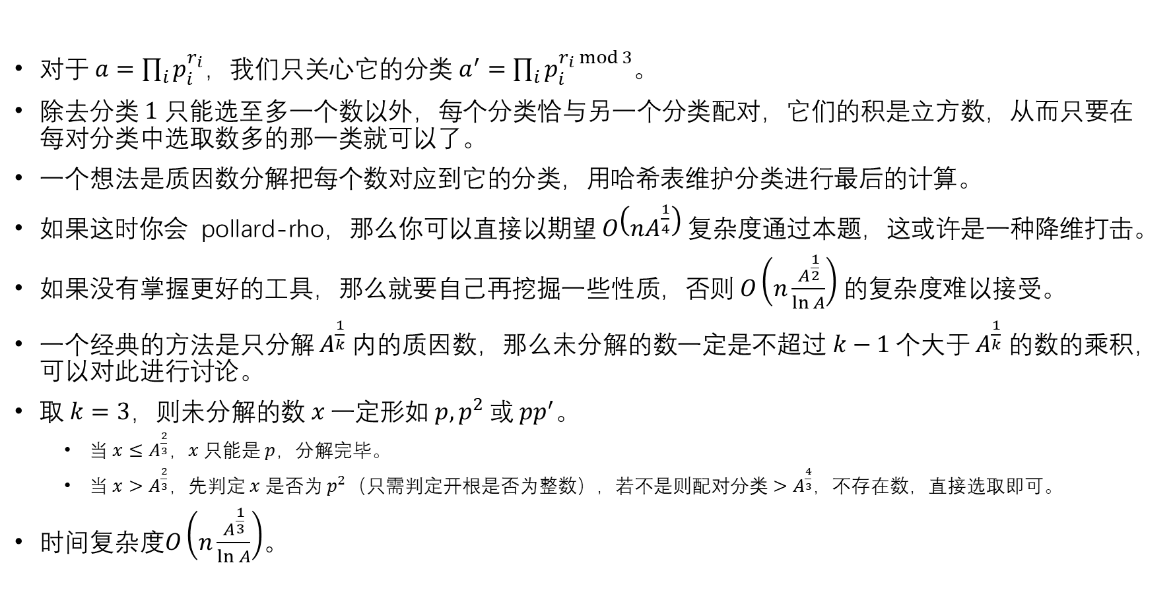
质因数分解，哈希
对于$a=\prod_{i}{p_{i}^{r_{i}}}$，我们只关心它的分类$a^{′}=\prod_{i}{p_{i}^{r_{i}\operatorname{mod}{3}}}$。
除去分类$1$只能选至多一个数以外，每个分类恰与另一个分类配对，它们的积是立方数，从而只要在每对分类中选取数多的那一类就可以了。
一个想法是质因数分解把每个数对应到它的分类，用哈希表维护分类进行最后的计算。
如果这时你会 pollard-rho，那么你可以直接以期望$O\left(nA^{\frac{1}{4}}\right)$复杂度通过本题，这或许是一种降维打击。
如果没有掌握更好的工具，那么就要自己再挖掘一些性质，否则$O\left(n\frac{A^{\frac{1}{2}}}{\ln{A}}\right)$的复杂度难以接受。
一个经典的方法是只分解$A^{\frac{1}{k}}$内的质因数，那么未分解的数一定是不超过$k−1$个大于$A^{\frac{1}{k}}$的数的乘积，可以对此进行讨论。
取$k=3$，则未分解的数$x$一定形如$p,p^{2}$或$pp^{′}$。
当$x≤A^{\frac{2}{3}}$，$x$只能是$p$，分解完毕。
当$x>A^{\frac{2}{3}}$，先判定$x$是否为$p^{2}$（只需判定开根是否为整数），若不是则配对分类$>A^{\frac{4}{3}}$，不存在数，直接选取即可。
时间复杂度$O\left(n\frac{A^{\frac{1}{3}}}{\ln{A}}\right)$。

Slide 26

练5. [NOI2015] 寿司晚宴
给定正整数$n$，求有多少种从$U=\left\{1,2,⋯,n\right\}$选出两个子集$S,T$的方案，使得$S$中的任一元素$x$都与$T$中的任一元素$y$互质，对$M$取模。
$n≤500$，$0<M≤{10}^{9}$

Slide 27
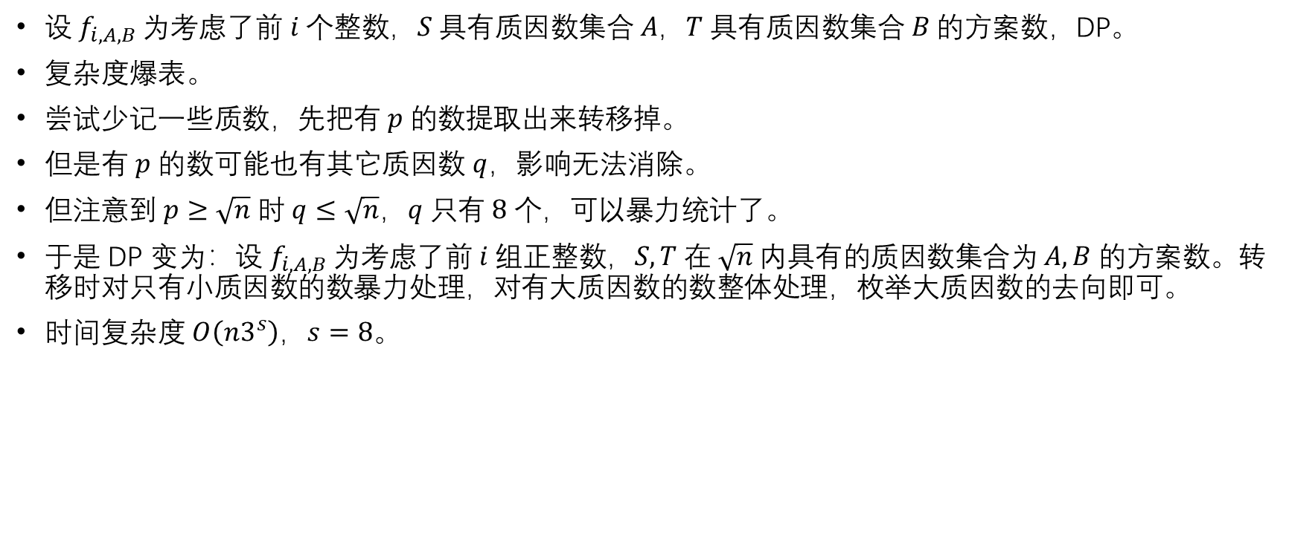
状压 DP，独立性
设$f_{i,A,B}$为考虑了前$i$个整数，$S$具有质因数集合$A$，$T$具有质因数集合$B$的方案数，DP。
复杂度爆表。
尝试少记一些质数，先把有$p$的数提取出来转移掉。
但是有$p$的数可能也有其它质因数$q$，影响无法消除。
但注意到$p≥\sqrt{n}$时$q≤\sqrt{n}$，$q$只有$8$个，可以暴力统计了。
于是 DP 变为：设$f_{i,A,B}$为考虑了前$i$组正整数，$S,T$在$\sqrt{n}$内具有的质因数集合为$A,B$的方案数。转移时对只有小质因数的数暴力处理，对有大质因数的数整体处理，枚举大质因数的去向即可。
时间复杂度$O\left(n3^{s}\right)$，$s=8$。

Slide 28

练6. [HAOI2018] 奇怪的背包
给定$n$个互不相同的正整数组成的集合$S=\left\{v_{1},v_{2},⋯,v_{n}\right\}$和一个比所有$v_{i}$都大的正整数$P$，$q$次询问，每次给出一个$\left(0,p\right)$内的正整数$w_{i}$，求$S$有多少个子集存在非负整系数线性组合对$P$取模的结果为$w_{i}$。
$n,q≤{10}^{6}$，$3≤P≤{10}^{9}$，$0<v_{i},w_{i}<P$，这里$P$未必是质数。

Slide 29
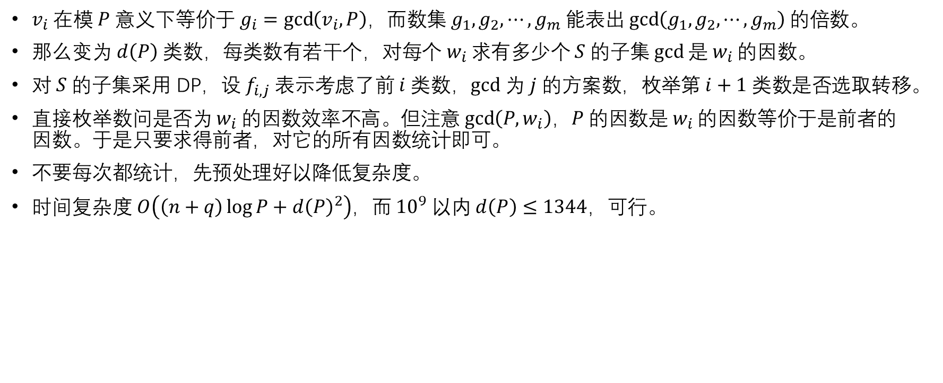
裴蜀定理观察，DP
$v_{i}$在模$P$意义下等价于$g_{i}=\gcd\left(v_{i},P\right)$，而数集$g_{1},g_{2},⋯,g_{m}$能表出$\gcd\left(g_{1},g_{2},⋯,g_{m}\right)$的倍数。
那么变为$d\left(P\right)$类数，每类数有若干个，对每个$w_{i}$求有多少个$S$的子集$gcd$是$w_{i}$的因数。
对$S$的子集采用 DP，设$f_{i,j}$表示考虑了前$i$类数，$gcd$为$j$的方案数，枚举第$i+1$类数是否选取转移。
直接枚举数问是否为$w_{i}$的因数效率不高。但注意$\gcd\left(P,w_{i}\right)$，$P$的因数是$w_{i}$的因数等价于是前者的因数。于是只要求得前者，对它的所有因数统计即可。
不要每次都统计，先预处理好以降低复杂度。
时间复杂度$O\left(\left(n+q\right)\log{P}+d{\left(P\right)}^{2}\right)$，而${10}^{9}$以内$d\left(P\right)≤1344$，可行。

Slide 30
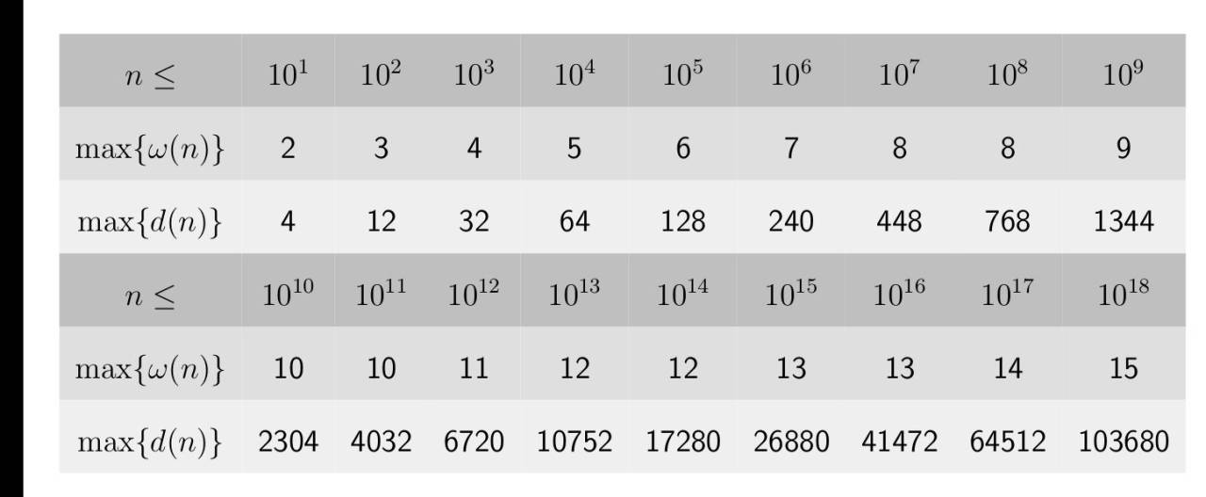
最大质因数个数/因数个数表

Slide 31

练7. [LOJ Round10] Snakes 的 Naïve Graph
设$G\left(m\right)$是左右部各有$m−1$个点，编号为$1,2,⋯,m−1$的二分图，其中左部点$i$与右部点$j$有连边当且仅当$i=j$或$ij≡1\left(\operatorname{mod}{m}\right)$。设$f\left(G\left(m\right)\right)$为$G\left(m\right)$的二分图完美匹配数。
$q$次询问，每次给出$l,r$，求$\sum_{i=l}^{r}{F\left(G\left(i\right)\right)}$。
$1≤l≤r≤{10}^{7}$，$1≤q≤{10}^{5}$。

Slide 32
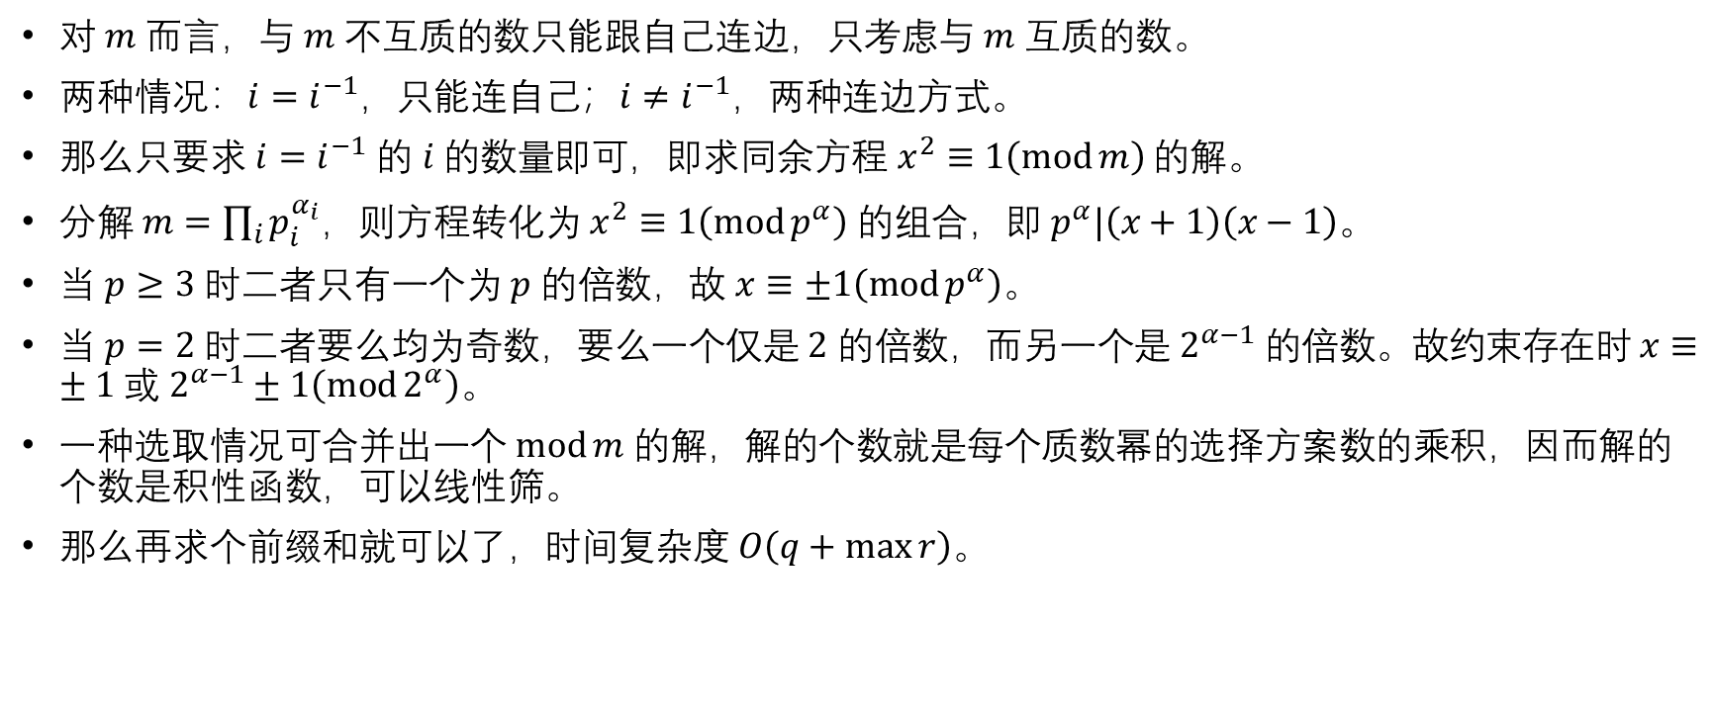
中国剩余定理
对$m$而言，与$m$不互质的数只能跟自己连边，只考虑与$m$互质的数。
两种情况：$i=i^{−1}$，只能连自己；$i≠i^{−1}$，两种连边方式。
那么只要求$i=i^{−1}$的$i$的数量即可，即求同余方程$x^{2}≡1\left(\operatorname{mod}{m}\right)$的解。
分解$m=\prod_{i}{p_{i}^{α_{i}}}$，则方程转化为$x^{2}≡1\left(\operatorname{mod}{p^{α}}\right)$的组合，即$p^{α}|\left(x+1\right)\left(x−1\right)$。
当$p≥3$时二者只有一个为$p$的倍数，故$x≡±1\left(\operatorname{mod}{p^{α}}\right)$。
当$p=2$时二者要么均为奇数，要么一个仅是$2$的倍数，而另一个是$2^{α−1}$的倍数。故约束存在时$x≡±1 或 2^{α−1}±1\left(\operatorname{mod}{2^{α}}\right)$。
一种选取情况可合并出一个$\operatorname{mod}{m}$的解，解的个数就是每个质数幂的选择方案数的乘积，因而解的个数是积性函数，可以线性筛。
那么再求个前缀和就可以了，时间复杂度$O\left(q+\max{r}\right)$。

Slide 33

练8. [SHOI2017] 相逢是问候
给定长为$n$的非负整数数列$A$与两个正整数$c,M$。两种操作：
操作 1：给定区间$\left[l,r\right]$，令区间内的$A_{i}≔c^{A_{i}}$。
操作 2：求区间$\left[l,r\right]$的和对$M$取模的结果。
操作共进行$q$次。
$n,q≤5×{10}^{4}$，$0<A_{i},c<M≤{10}^{9}$

Slide 34

扩展欧拉定理，并查集，树状数组
首先有一个结论，$x≔φ\left(x\right)$迭代$O\left(\log{x}\right)$次就会变成$1$，因为奇数变成偶数，偶数至少减半。
那么可以得知$A_{i}:=c^{A_{i}}\left(c≥2\right)$在迭代$O\left(\log{P}\right)$次之后结果将不变。因为迭代几乎常数次之后$A_{i}$不小于$P$，之后的迭代使用扩展欧拉定理，可以证明$c$堆叠若干层之后后面的部分就都是$1$了。
那么区间迭代只需要用并查集维护一下每个数后面的第一个未完成迭代的位置（这很经典），之后暴力跳边迭代，而区间求和开树状数组就可以了。
时间复杂度$O\left(n\log{P}\left(\log{P}+α\left(n\right)\right)+n\log{n}\right)$。

Slide 35

练9. [ICPC2019] 车的诗学
有$n$个红绿灯，第$i$个红绿灯在非负整点位置$x_{i}$，它的红灯亮$r_{i}$秒，绿灯亮$g_{i}$秒，依次循环。$0$时刻所有灯恰变为红色。
车在一个随机时刻出发，遇到红灯停下，遇到绿灯通行。
问车在每一个红绿灯第一次停下的概率，输出实数，误差不超过${10}^{−6}$。
$n≤500$，$x_{i}≤{10}^{5}$，$r_{i}+g_{i}≤100$，$r_{i},g_{i}≥0$

Slide 36
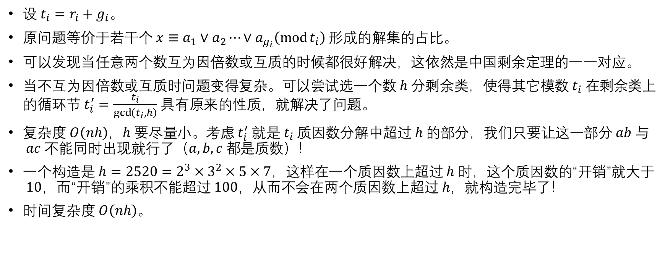
中国剩余定理，剩余类讨论
设$t_{i}=r_{i}+g_{i}$。
原问题等价于若干个$x≡a_{1}∨a_{2}⋯∨a_{g_{i}}\left(\operatorname{mod}{t_{i}}\right)$形成的解集的占比。
可以发现当任意两个数互为因倍数或互质的时候都很好解决，这依然是中国剩余定理的一一对应。
当不互为因倍数或互质时问题变得复杂。可以尝试选一个数$h$分剩余类，使得其它模数$t_{i}$在剩余类上的循环节$t_{i}^{′}=\frac{t_{i}}{\gcd\left(t_{i},h\right)}$具有原来的性质，就解决了问题。
复杂度$O\left(nh\right)$，$h$要尽量小。考虑$t_{i}^{′}$就是$t_{i}$质因数分解中超过$h$的部分，我们只要让这一部分$ab$与$ac$不能同时出现就行了（$a,b,c$都是质数）！
一个构造是$h=2520=2^{3}×3^{2}×5×7$，这样在一个质因数上超过$h$时，这个质因数的“开销”就大于$10$，而“开销”的乘积不能超过$100$，从而不会在两个质因数上超过$h$，就构造完毕了！
时间复杂度$O\left(nh\right)$。

Slide 37

练10. [WC2021] 斐波那契
对于数列$F_{0}=a$，$F_{1}=b$，$F_{i}=\left(F_{i−1}+F_{i−2}\right)\operatorname{mod}{m}\left(i≥2\right)$：
给定正整数$n,m$，$n$次询问，每次给出一组$a,b$，求最小的$p$使得$F_{p}=0$。
$n,m≤{10}^{5}$，$0≤a,b<m$。

Slide 38
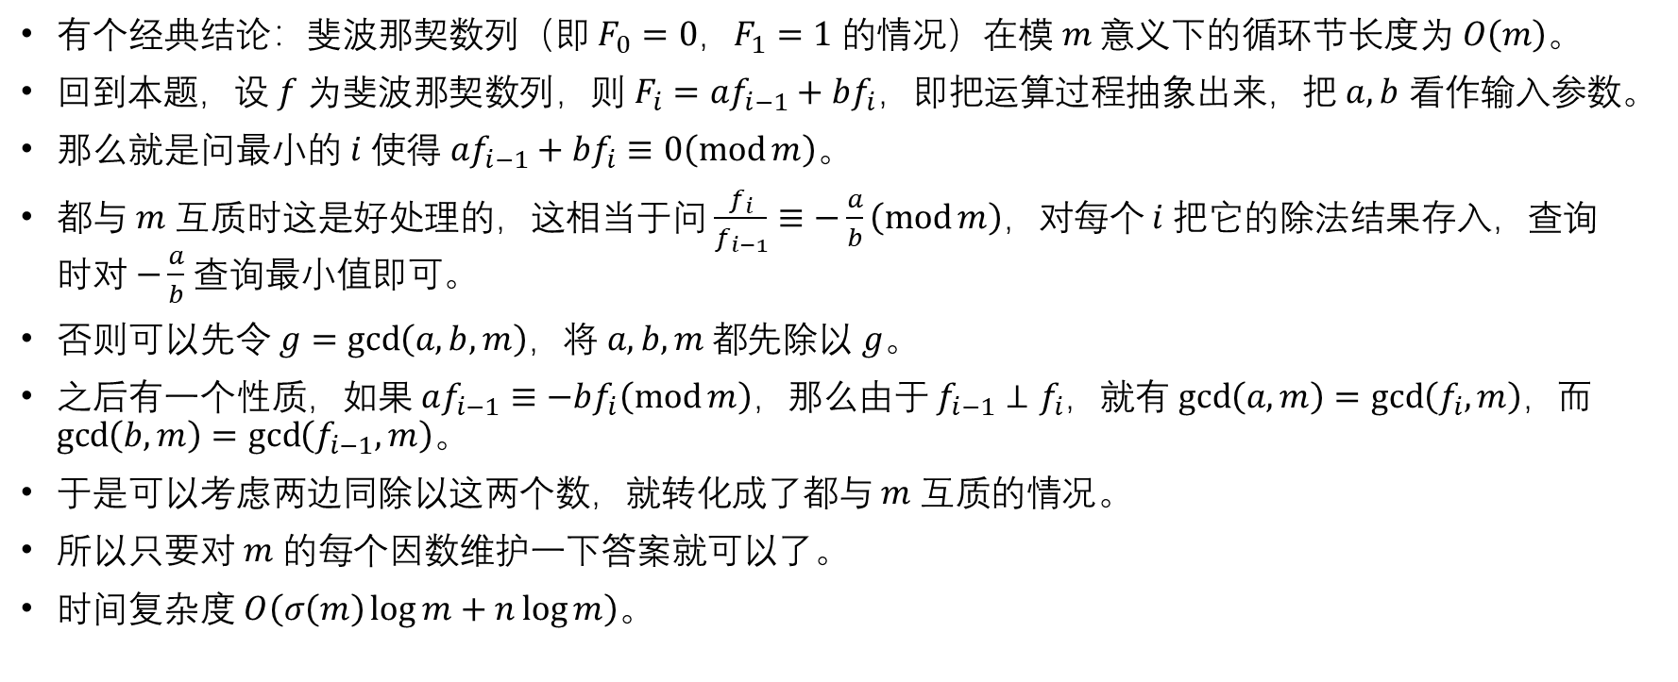
斐波那契数列的数论性质
有个经典结论：斐波那契数列（即$F_{0}=0$，$F_{1}=1$的情况）在模$m$意义下的循环节长度为$O\left(m\right)$。
回到本题，设$f$为斐波那契数列，则$F_{i}=af_{i−1}+bf_{i}$，即把运算过程抽象出来，把$a,b$看作输入参数。
那么就是问最小的$i$使得$af_{i−1}+bf_{i}≡0\left(\operatorname{mod}{m}\right)$。
都与$m$互质时这是好处理的，这相当于问$\frac{f_{i}}{f_{i−1}}≡−\frac{a}{b}\left(\operatorname{mod}{m}\right)$，对每个$i$把它的除法结果存入，查询时对$−\frac{a}{b}$查询最小值即可。
否则可以先令$g=\gcd\left(a,b,m\right)$，将$a,b,m$都先除以$g$。
之后有一个性质，如果$af_{i−1}≡−bf_{i}\left(\operatorname{mod}{m}\right)$，那么由于$f_{i−1}⊥f_{i}$，就有$\gcd\left(a,m\right)=\gcd\left(f_{i},m\right)$，而$\gcd\left(b,m\right)=\gcd\left(f_{i−1},m\right)$。
于是可以考虑两边同除以这两个数，就转化成了都与$m$互质的情况。
所以只要对$m$的每个因数维护一下答案就可以了。
时间复杂度$O\left(σ\left(m\right)\log{m}+n\log{m}\right)$。

Slide 39
练11. [LibreOJ NOI Round1] 失控的未来交通工具

Slide 40
练12. [POI2011] 保险箱

Slide 41
练13. [AGC031F] Walk on Graph

Slide 42
练14. [AGC050E] Three Traffic Lights

Slide 43
谢谢大家！

